Slide 1

积压订单中的订单总数
门徒计划，带你开启算法精进之路

Slide 2
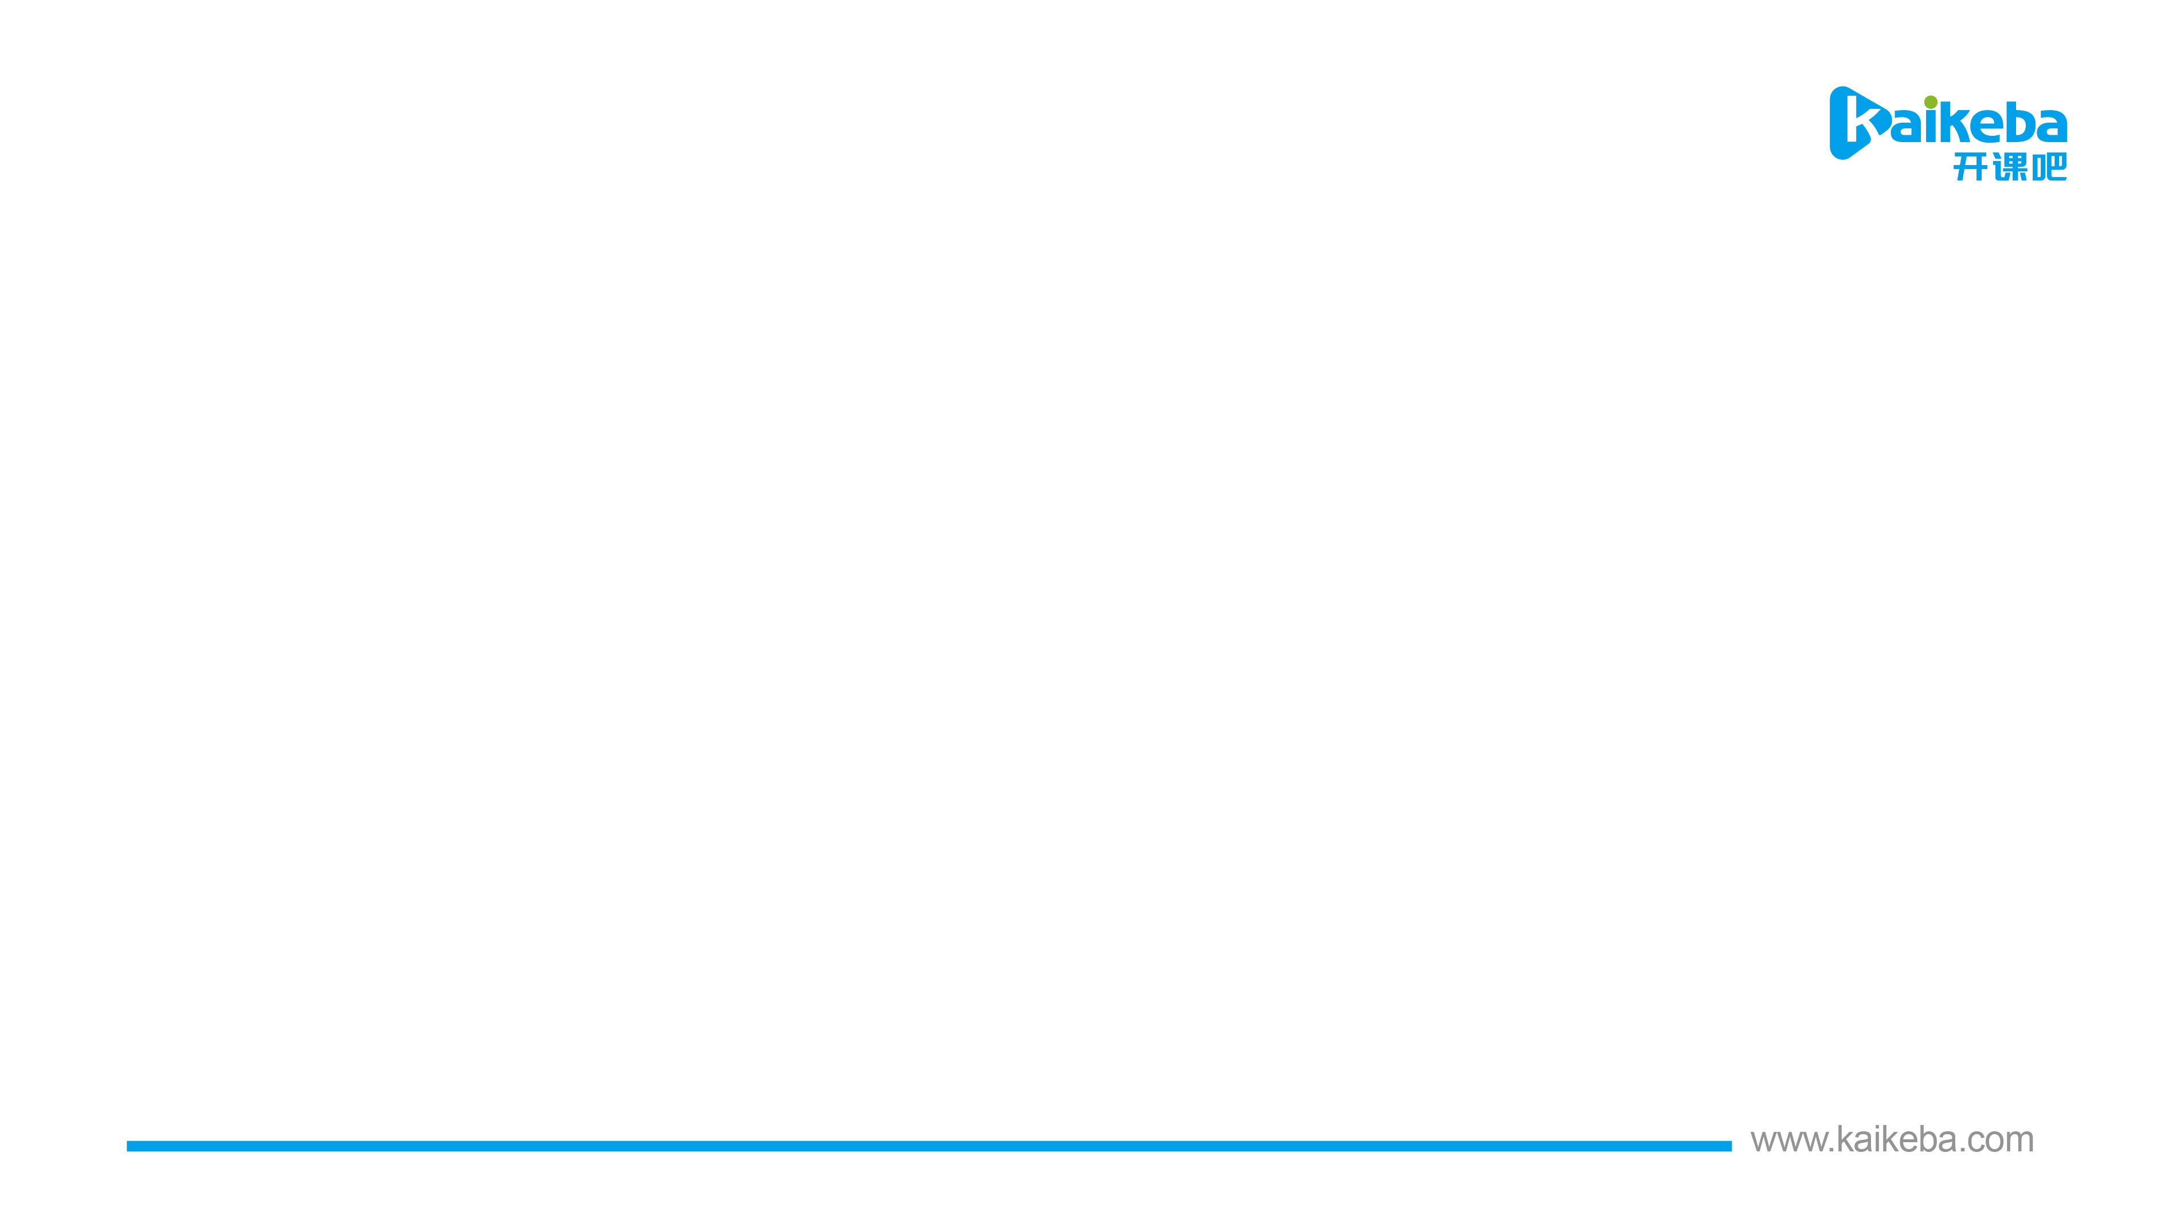
LeetCode 1753 移除石子的最大得分
6
4
2
大顶堆
0 | 1 | 2
创建一个大顶堆，将三堆石子的数量存储进去

Slide 3
LeetCode 1753 移除石子的最大得分
6
4
2
大顶堆
0 | 1 | 2
计数 int score =0
依次出队两个元素，各自减一，然后重新入队

Slide 4
LeetCode 1753 移除石子的最大得分
6
6
4
2
大顶堆
0 | 1 | 2
计数 int score =0
依次出队两个元素，各自减一，然后重新入队

Slide 5
LeetCode 1753 移除石子的最大得分
6
4
2
6
大顶堆
0 | 1 | 2
计数 int score =0
依次出队两个元素，各自减一，然后重新入队

Slide 6
LeetCode 1753 移除石子的最大得分
6
4
6
2
6
大顶堆
0 | 1 | 2
计数 int score =0
依次出队两个元素，各自减一，然后重新入队

Slide 7
LeetCode 1753 移除石子的最大得分
6
4
2
6
6
大顶堆
0 | 1 | 2
计数 int score =0
依次出队两个元素，各自减一，然后重新入队

Slide 8
LeetCode 1753 移除石子的最大得分
5
3
2
6
6
大顶堆
0 | 1 | 2
计数 int score =1
依次出队两个元素，各自减一，然后重新入队，分数+1

Slide 9
LeetCode 1753 移除石子的最大得分
5
3
2
大顶堆
0 | 1 | 2
计数 int score
循环这个，出队→ 减一 →入队 的过程，直到出队的两个元素中任意一个为0，则循环停止。
返回此时的分数 score即可

Slide 10
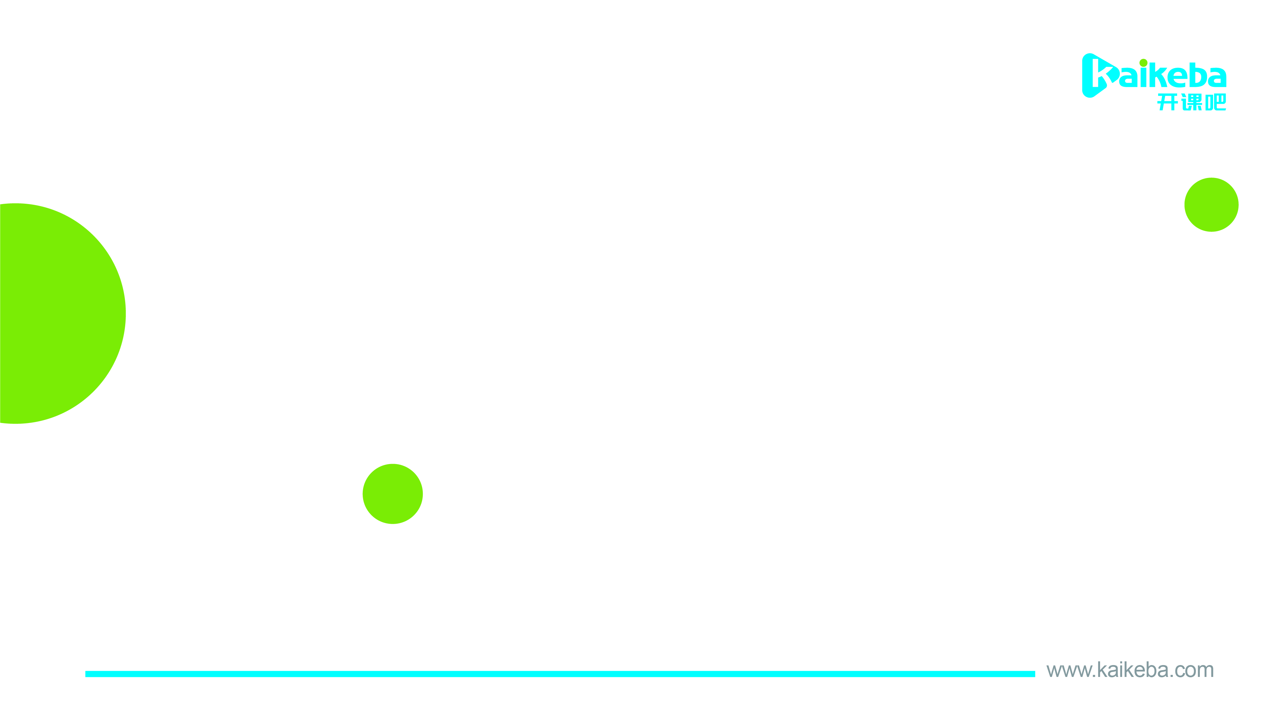
感谢您的观看

